Slide 1
全天X線監視装置 MAXI と そのサイエンス
磯部直樹
(京都大学宇宙物理学教室, n-isobe@kusuastro.kyoto-u.ac.jp)
And the MAXI team

Slide 2
自己紹介
氏名 : 磯部 直樹
生年月日 : 昭和49年4月10日 (35歳)
所属 : 京都大学 理学研究科 宇宙物理学教室
身分 : G-COE研究員
研究歴 :
東京大学 大学院 理学研究科
宇宙開発事業団 (宇宙航空研究開発機構)
理化学研究所
専門 : X線天文学、ブラックホール
活動銀河中心核ジェット (電波銀河、ブレーザー)
超光度X線源の正体
ASTRO-E, MAXIの開発

Slide 3
1. Introduction

Slide 4
X線とは
レントゲン写真
太陽
6000度
ブラックホール降着円盤
1000万度

Slide 5
天体からのX線を観測するには…

Slide 6
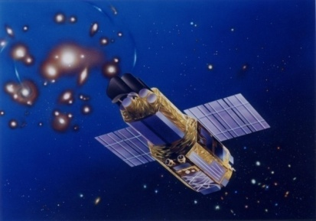
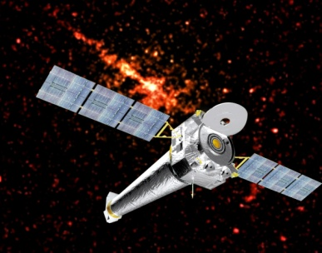
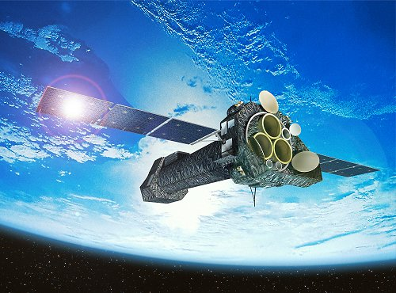
The X-ray sky is highly variable
宇宙に存在するあらゆる天体はX線を放射する
活動銀河中心核
ブラックホール、中性子星、白色矮星
超新星とその残骸
星、原始星
ガンマ線バースト
その多くは激しく光度・スペクトル変動をする
X線で天体を監視し続けること重要
すざく衛星のような視野の狭い検出器は不向き
広い視野をもつX検出器が必要
「すざく」
Chandra
Newton

Slide 7
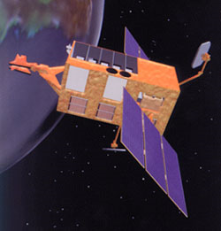
これまでの 全天X線観測
これまでのAll Sky X-ray Monitor
1980年代(?)に始まる
「ぎんが」 ASM
RXTE ASM
GRB monitors (HETE-2 etc)
どちらかというと主検出器の補助
監視できる方向が限定される
感度が必ずしも十分でない
銀河系外の天体(活動銀河中心核)には不向き
「ぎんが」
LAC
PCA
RXTE

Slide 8
2. MAXIの概要

Slide 9
全天X線監視装置 Monitor of All sky X-ray Image (MAXI)
国際宇宙ステーションの日本実験棟「きぼう」船外プラットフォームに搭載
全天X線監視専用の装置
二つのX線検出器を搭載
ガススリットカメラ(GSC) : ガス比例計数管
ソリッドステートスリットカメラ(SSC) : X線CCD
細長い視野(160 x 3 deg² ; GSC)をもつ
ISSの軌道に沿って全天を約90分ごとにスキャン観測
これまでの全天X線観測装置よりひとけた感度が良い
観測データはインターネット公開
突発天体の発見をインターネットで速報
2009年7月12日(JST)に、スペースシャトルで打ち上げ(予定)
最低でも2年の運用を予定( > 5年の運用を期待)

Slide 10
国際宇宙ステーション ISS
宇宙ステーションの完成予想図
日本実験棟「きぼう」
若田宇宙飛行士
が活動中
ISSの
進行方向
MAXI

Slide 11
MAXIの外観
100
cm
SSC
185 cm
80 cm
GSC

Slide 12
MAXIの観測原理
装置の原理の模式図
水平視野と天頂視野
放射線帯など、観測できない時間を2視野で補う

Slide 13
MAXIの観測原理

Slide 14
MAXIの観測装置
<注意>
1 Crab = かに星雲のX線フラックス
2 x 10⁻⁸ ergs s-1 in 2 – 10 keV
Gas Slit Camera
(GSC)
Solid state Slit Camera
(SSC)
検出器
有効面積 (cm²)
帯域 (keV)
ΔE
時間分解能
視野 (degree)
PSF (FWHM; degree)
位置精度 (degree)
感度
大面積比例計数管
5350
2 - 30
15 %@8 keV
200 μsec
1.5 x 160
1.5
0.1
1 mCrab / week
X線CCD (国産)
200
0.5 - 10
～140 eV
6 sec
1.5 x 80
1.5
0.1
2 mCrab / week

Slide 15
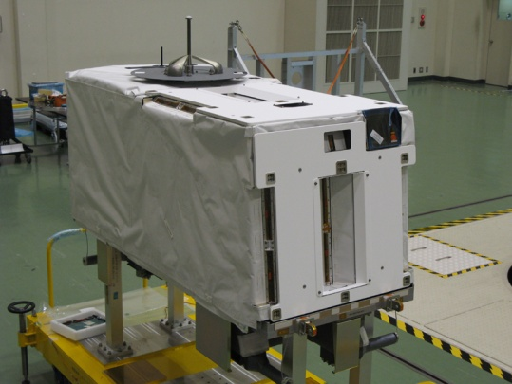
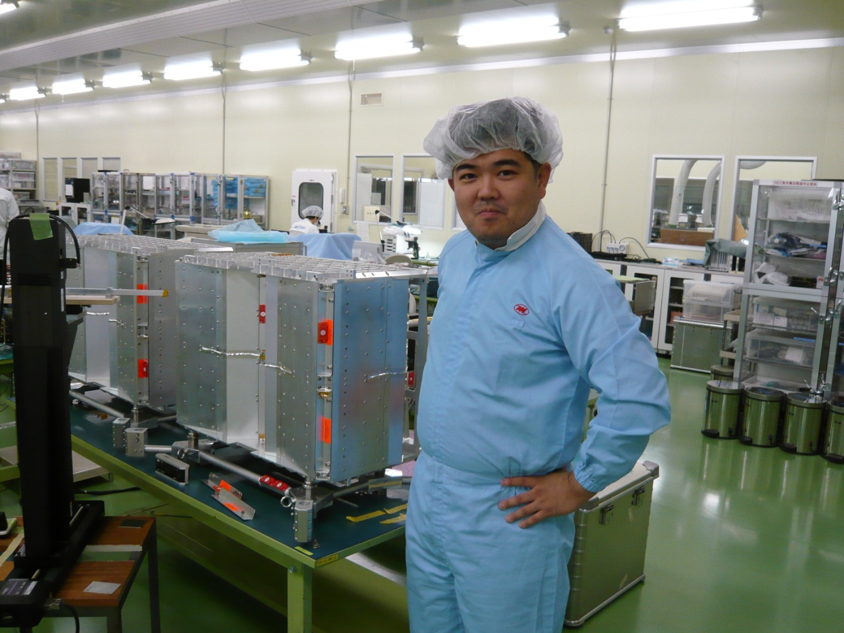
Gas Slit Camera(GSC)
1 unit の模式図
ほぼA4サイズ
の
X線入射窓
合計 6 units
水平 3 units
天頂 3 units

Slide 16
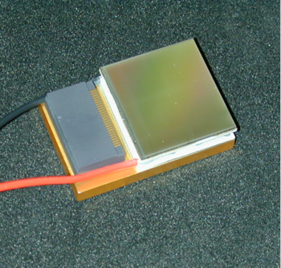
Solid-sate Slit Camera (SSC)
1 unit の写真(コリメータなし)
CCD Chip
(浜松ホトニクス)
2 units (水平視野と天頂視野)

Slide 17
MAXI GSCで得られる X線光度曲線
かに星雲を仮定
水平視野
約20分
天頂視野
放射線帯の影響
1日
16scans

Slide 18
MAXIで得られる全天X線画像
1画像=1日, 1月分

Slide 19
MAXIで得られる全天X線画像

Slide 20
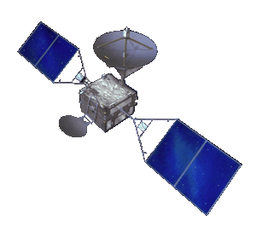
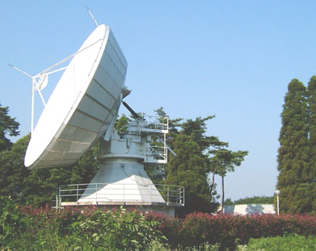
MAXIのデータリンク
White Sands,USA
1日21時間程度の
リアルタイム
データリンク
NASA
MSFC
NASA リンク
JAXA リンク
JAXA つくば
宇宙センター
こだま衛星
理研
JAXA
つくば宇宙センター
MAXI
Notes:
This slide shows the down link path of the MAXI data.
We have two links: NASA link and JAXA link.
The NASA link uses two data relay satellites,
And provides real-time connection
for more than 50% of time.
On the other hand, JAXA link uses only one data relay satellite, and offer real-time connection for abount
20% of time.
Communication outage is estimated to be up to 3 hours.
During communication outage, data are stored in mass storages on board the space station for next downlink.

Slide 21
MAXIのスケジュール
2009年7月12日 スペースシャトルで打ち上げ
http://iss.jaxa.jp/library/video/nasatv.html
2009年7月19日 「きぼう」へ取り付け
2009年8月1日 電源 ON
2009年8月末 First Light Release
初期観測, 検出器の軌道上較正
2009年10月初 較正済み全天X線画像公開
2009年10月末 定常観測開始
2009年12月データ公開開始

Slide 22
MAXIのデータ公開
突発天体の速報
e-mail (+GCN)
定常公開データ
あらかじめ選択した約400天体
(チーム外からの要求にも対応予定)
ライトカーブ
GSC : 2-5/5-10/10-30 keV
SSC : 0.5-2/2-5/5-10 keV
スペクトル (+レスポンス)
全天X線画像
Daily/Weekly/Monthly
オンデマンドデータ
2010年9月を予定
座標を指定
ライトカーブ
スペクトル (+レスポンス)
画像
理研のMAXIデータ公開Web
http://maxi.riken.jp/

Slide 23
MAXIは今
NASA/MSFCにて、スペースシャトルでの打ち上げを待つ

Slide 24
3. MAXIのサイエンス
ただし、私が注目していること

Slide 25
MAXIで期待されるサイエンス
突発X線天体の発見と速報
X-ray binaries (BH, NS, WD)
other Galactic transients (AXPs, SGRs, flare stars, novae, …)
AGNs
GRBs
Nova alerts (GRBs, new sources, and outbursts of known sources)
全天のX線天体の長期監視
全天の”X線動画”の作成
全天のX線天体のカタログ
1.5 年で0.2 mCrab (混入限界)の天体
Diffuse X線源のマッピング (おもに SSC )
銀河面,リッヂ放射のマップ, 特に酸素の輝線

Slide 26
MAXIと天体のタイムスケール
X-ray burst
X-ray binary (orbital period)
Short GRB
Long GRB
AGN time variability
X-ray binary (Quasi-periodic oscillation)
CV (orbital period)
CV (outburst)
Rotation-powered pulsar
SN (shock breakout)
SN (brightening)
SN (fading)
Accretion-powered pulsar
X-ray nova (brightening)
X-ray nova duration
msec
second
minute
hour
day
week
month
year
10⁻⁴
10⁻³
10⁻²
10⁻¹
10⁰
10¹
10²
10³
10⁴
10⁵
10⁶
10⁷
10⁸
[sec]
GSC (Gas Slit Camera)
SSC (Solid-state Slit Camera)
GSC time resolution
(0.2 msec)
Mission Life
SSC time resolution
(6 seconds)
1 scan
(45 - 80 sec)
1 orbit
(90 minutes)

Slide 27
MAXIの感度と観測天体
AGNのX線監視
が可能
1scan
X線源のフラックス(mCrab)
RXTE ASM
1日
1週間
1.5年
天体までの距離[光年]

Slide 28
活動銀河中心核の質量推定
日
時
分
秒
(Markowitz et al. 2003)
(Hayashida et al. 1998)
変動のタイムスケール ∝ 質量
ほぼ等しい時間間隔でX線測光できるMAXIは、非常に有効

Slide 29
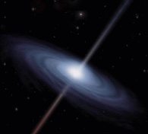
Blazarの時間変動
変動が激しい
毎日のようにフレアが起こる。
t_{break} ～ 1 日
1日より長いスケールのX線変動は ?
(Kataoka et al. 2001, Tanihata et al. 2001)

Slide 30
ブレーザーの長期モニタ
T >> 1 日の変動
いつジェットが出るのか ?
Jet 噴出の duty cycle は?
2 mCrab
11.5 mCrab
6.5 mCrab
2.3 mCrab
1.6 mCrab
4 mCrab
2.3 mCrab
3.7 mCrab
○ 0.5 mCrab より明るい AGN
○ 0.5 mCrab より明るい Blazars/電波銀河
3.9 mCrab
2.5 mCrab
約20個のブレーザーをモニタできる

Slide 31
MAXIで予想される ブレーザーのXせんライトカーブ
3C 279 の予想ライトカーブ
(1日積分/1年間)
PSD
太陽
方向
∝ f ^{-2.0}
T_{break}
= 100 day
4/1
7/1
10/1
1/1
4/1
平均 5 mCrab

Slide 32
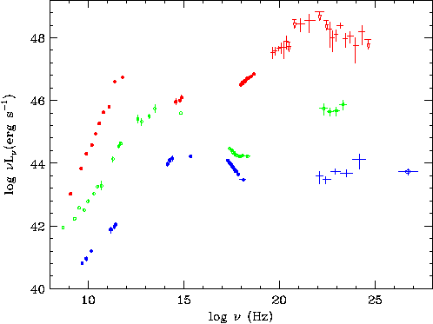
MAXIの観測帯域と Blazarのスペクトル
Radio
optical
X-ray
GeV γ
TeV γ
MAXIの帯域
QHB
(PKS0528-134)
ERC
SSC
LBL
(Q0716+714)
HBL
(Mrk421)
Synchrotron
IC
物理量を解くには、多波長連携が必要である

Slide 33
バイナリブラックホール探査
Hayasaki et al. (2008)

Slide 34
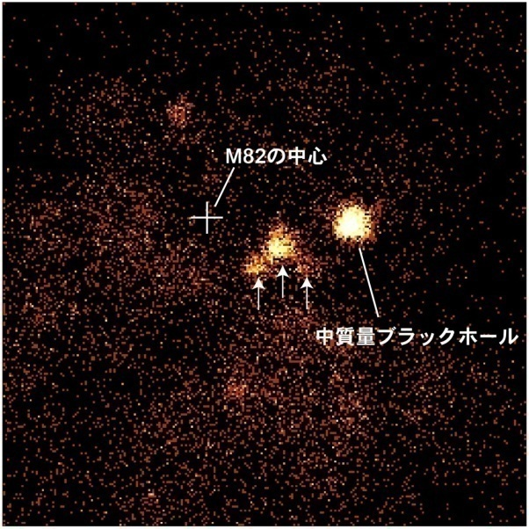
巨大バイナリブラックホール(BH)を攻める(個人的)動機
恒星質量BH(M < 10 M◎)
巨大BH(M = 10⁶ – 10⁹ M◎)
中質量BH(候補 ?)
超光度X線源を含む
(M = 数10 – 1000 M◎)
合体
(Ebisuzaki et al. 2001)
合体
(Ebisuzaki et al. 2001)
中質量BH
M82のX線画像
合体の過程で、必ず(巨大)バイナリBHになる

Slide 35
巨大バイナリBHの観測的証拠
画像によるもの
二つの compact core をもつ AGN (eg, NGC6240; Komossa et al, 2003)
2本のJetを持つAGN (eg, 3C 75; Owen et al, 1985)
X-Shaped Radio Galaxies (eg, 3C 315; Merritt & Ekers 2002)
運動を検出するもの
Jet core の 軌道運動 (eg, 3C 66B; Sudou et al. 2003)
Jetの歳差運動
スペクトルのよるのも
Double-peaked broad emission line
光度曲線によるもの
周期的な光度変動 (eg, OJ 287; Sillanpaa et al 1988)
T = 0.9年 (M/10⁷M_{o}) (r/1000r_{S})^{3/2} (1+q)^{-1/2}
(Schwarzschild半径 r_{S} = 2GM/c², 質量比 q = m/M)

Slide 36
最有力候補 OJ 287
過去100年にわたるOJ 287 の
可視光光度曲線(Vバンド)
歳差バイナリ BH 説 (Sillanpaa et al. 1988, Valtonen 2007)
1900
2000
12年周期
M₂ =
1.0 x 10⁸ M◎
ジェット
2007年
M₁ = 1.8 x 10¹⁰ M◎
2005年フレア
(Valtonen et al. 2006)
2005-2008年に活動期

Slide 37
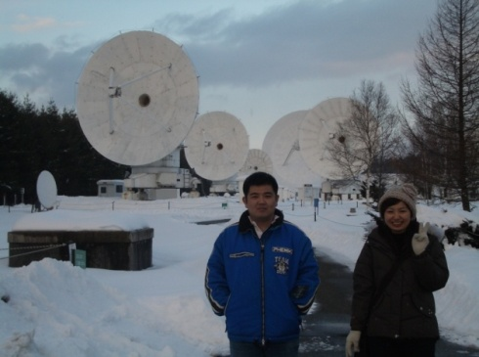
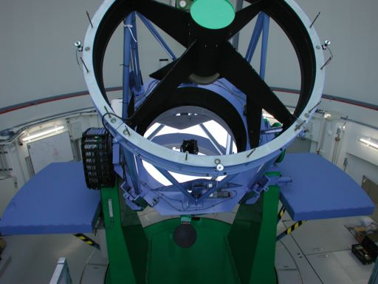
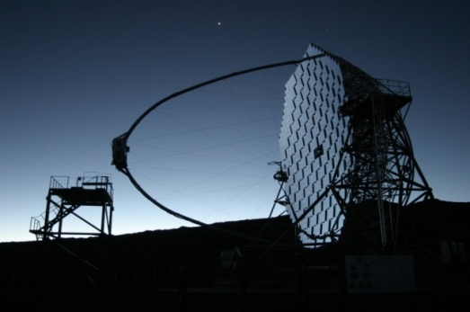
OJ 287の多波長同時観測
野辺山ミリ波干渉計
「かなた」 可視光
「すざく」X線
MAGIC VHEγ線
2007年のフレアを他波長観測
Seta et al. (2009, PASJ Accepted: arXiv:0906.0234)

Slide 38
MAXIによるバイナリBHの探査
予想X線光度曲線
1/50 OJ 287, 5 mCrab
バイナリBHの周期と間隔
OJ 287
10⁹M◎
3 日積分
従来の装置の感度
ここの領域
90日
10⁶M◎
(早崎氏のMAXIチームへの講演から拝借)
AGNの周期的なX線光度変動を探査すれば、
バイナリBHが発見できる(と信じている)

Slide 39
MAXIによるバイナリBHの探査
”周期性=巨大バイナリBH”とは限らない
たとえば、
理論的に予想されるバイナリBHの光度変動と比較
MAXIで見つかった候補のAGNを、 VSOP-2 (Space VLBI)で観測して二つのBHを分解する
(岐阜大 須藤氏, 北大早崎氏などと協力)

Slide 40
4. まとめ
MAXIは
国際宇宙ステーション搭載のAll Sky X-ray monitor
2009年7月12日に打ち上げ、8月中に観測を開始
2009年10月に定常観測に入り、最低2年(5年を期待)運用を行う
二つのX線観測装置を搭載
Gas Slit Camera (GSC) & Solid-state Slit Camera
史上最高の感度を持つ
AGNのX線監視が初めて可能になる
観測データや突発天体発見の速報を一般公開
2009年12月から
http://maxi.riken.jp
ご期待とご協力をお願いします

